Slide 1
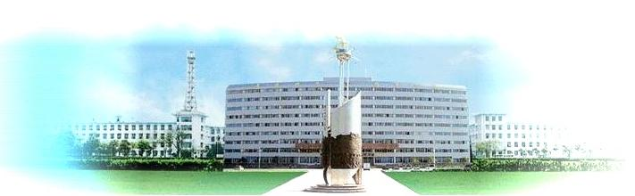
基于小米便签的开源软件阅读维护
国防科技大学计算机学院
尹良泽/毛新军
2018年11月23日

Slide 2
报告提纲
教学目标
教学内容
实施方案
实施效果

Slide 3
报告提纲
教学目标
教学内容
实施方案
实施效果

Slide 4
传统软工课程实践教学面临挑战
软件工程课程实践教学的主要目标：培养学生开发较大规模高质量软件的能力
学生在课程实践中面临的问题
对较大规模软件开发无从下手
对高质量代码缺乏认识
实际编程经验和技巧欠缺
理论学习与课程实践脱节
利用开源软件能力和团队协同开发能力弱

Slide 5
基于小米便签的开源软件阅读维护
基于开源软件阅读维护培养软件工程能力
开源软件阅读维护
开源软件
软件需求、设计
辅助
完善
软件工程理论教学
需求分析、软件设计方法技术
指导
指导
创意软件项目实践
软件需求、设计
创意软件
基于群体化方法的软件工程课程实践教学

Slide 6
课程案例教学目标
通过阅读维护优秀开源软件
提高学生对较大规模高质量软件的分析、设计、和开发能力
为软件工程理论教学和创意软件项目实践打下良好的基础

Slide 7
报告提纲
教学目标
教学内容
实施方案
实施效果

Slide 8
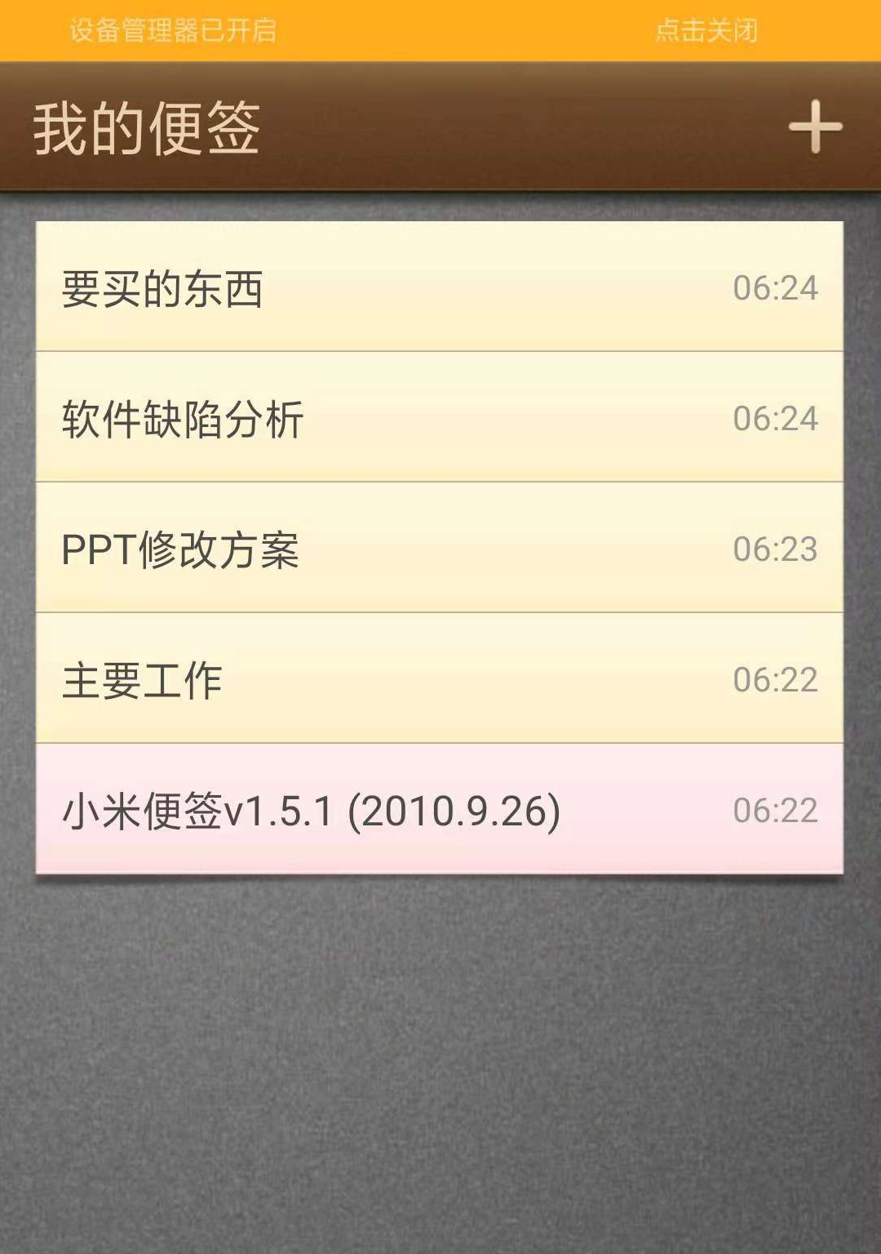
小米便签
简 介：小米公司MIUI团队开发的一款开源移动APP软件
代码规模：8个包，39个文件，9000行代码，规模适中，适合学生阅读维护
代码质量：小米团队为Android初学者精心设计，在软件设计和代码两个方面都具有较高质量

Slide 9
教学内容
实践教学阶段
涉及到的知识
阶段一
（4周）
小米便签泛读
Java和android编程
UML设计
阶段二
（4周）
小米便签精读
基于CodePedia的代码标注
基于Git的协同开发
阶段三
（4周）
小米便签维护
开源软件复用

Slide 10
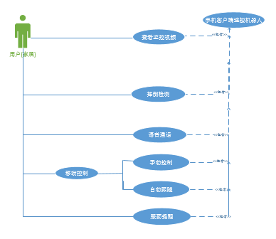
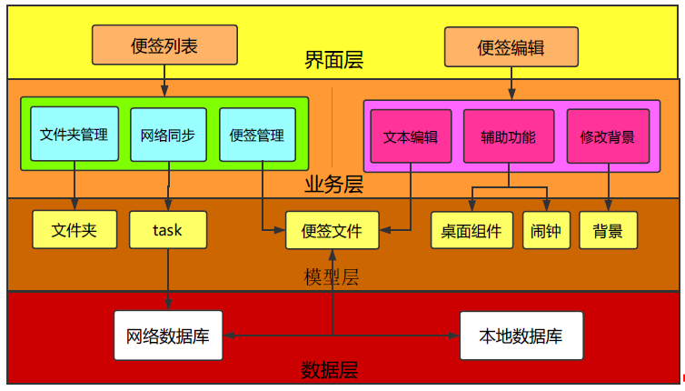
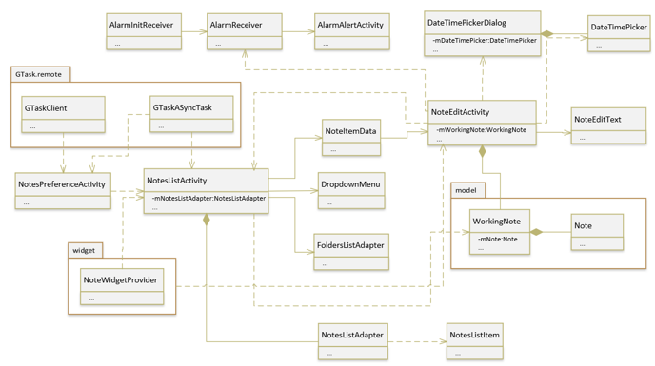
小米便签泛读
主要目标：两人一组，结对完成小米便签的泛读，掌握小米便签的主要功能、框架设计和类设计
主要成果
关键类间的调用关系图
用例图
体系结构图
通过泛读，体会高质量软件的设计

Slide 11
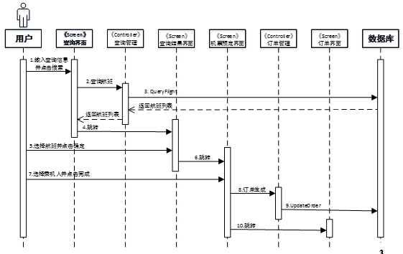
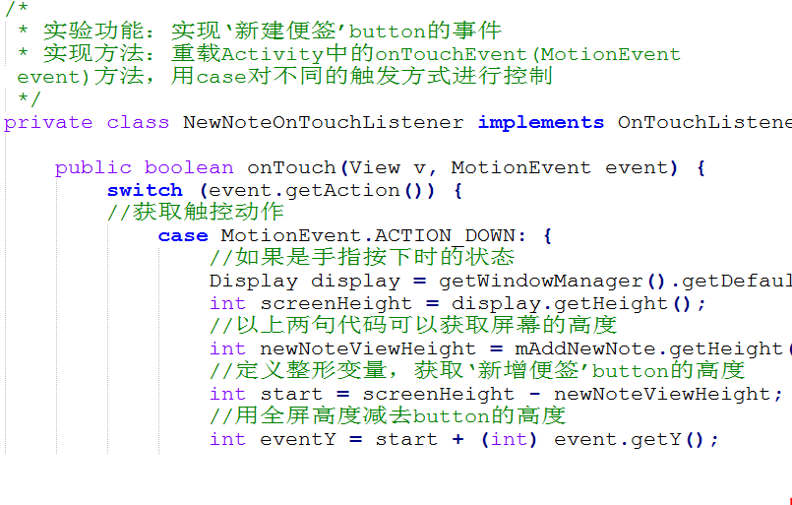
小米便签精读
主要目标：结对完成小米便签3000行代码的标注（类、方法、语句），掌握具体功能的实现方法
主要成果
代码标注
关键用例顺序图
通过精读，体会高质量软件的实现

Slide 12
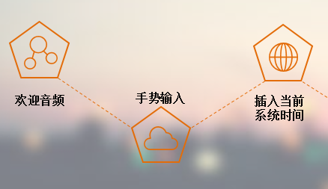
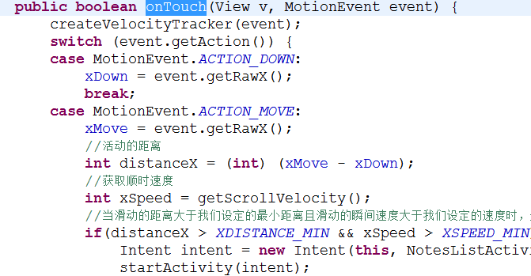
小米便签维护
主要目标：结对提出小米便签维护需求，设计实现方案，并基于开源代码或自主实现相应功能
主要成果
维护需求
实现代码
通过维护，尝试设计实现高质量软件代码

Slide 13
报告提纲
教学目标
教学内容
实施方案
实施效果

Slide 14


教学实施过程
实践
设计
实践
指导与监督
实践
点评与考核
实践指导、监督与点评
代码泛读
代码精读
代码维护
设计模型
代码标注
新代码
考核
考核
考核

Slide 15
课程考核
既强调最终结果也关注中间过程
既依赖主观判断也注重客观数据
既强调小组成绩也区分个人贡献
考核原则
考核项目 | 所占比例 | 主要依据
平时成绩 | 20% | 每周提交的报告或代码 每周提交的技术博客
平台数据 | 15% | Trustie和CodePedia活跃度 Git提交次数
验收演示报告 | 15% | 演示报告效果
最终成果 | 50% | 成果质量 成果工作量
1对1考评 | 0.8-1.2 | 个人贡献比例 个人完成情况

Slide 16
报告提纲
教学目标
教学内容
实施方案
实施效果

Slide 17
学生对开源软件阅读维护效果的评价
 |  | 泛读 | 精读 | 维护 | 综合得分
较大规模软件开发能力 | 分析能力 | 90 | 90 | 90 | 90
 | 设计能力 | 80 | 80 | 80 | 80
 | 开发能力 | - | - | 80 | 80
 | 测试能力 | - | - | 60 | 60
软件 编程 素养 | 代码编程风格 | 90 | 90 | 90 | 90
 | 协同开发能力 | 90 | 90 | 90 | 90
 | 开源软件复用能力 | - | - | 80 | 80

Slide 18
学生开源软件阅读维护相关数据
 | 平均 | 最多 | 最少
每周课外花费时间（小时/周） | 10 | 20 | 4
编写代码量（行） | 500 | 1000 | 200
复用开源软件代码量（行） | 1200 | 2000 | 0
添加标注量（行） | 800 | 2000 | 200
Git提交次数（次） | 142 | 153 | 131
维护阶段添加的主要功能：语音输入、手势输入、手势操作、九宫格密码、表达式计算器、重力感应等

Slide 19
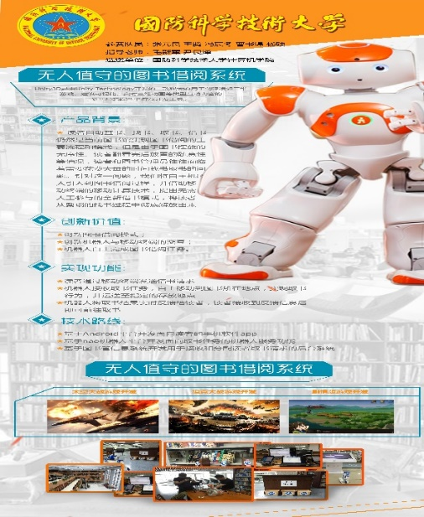
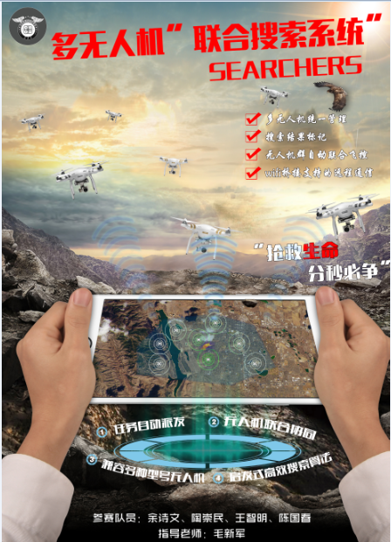
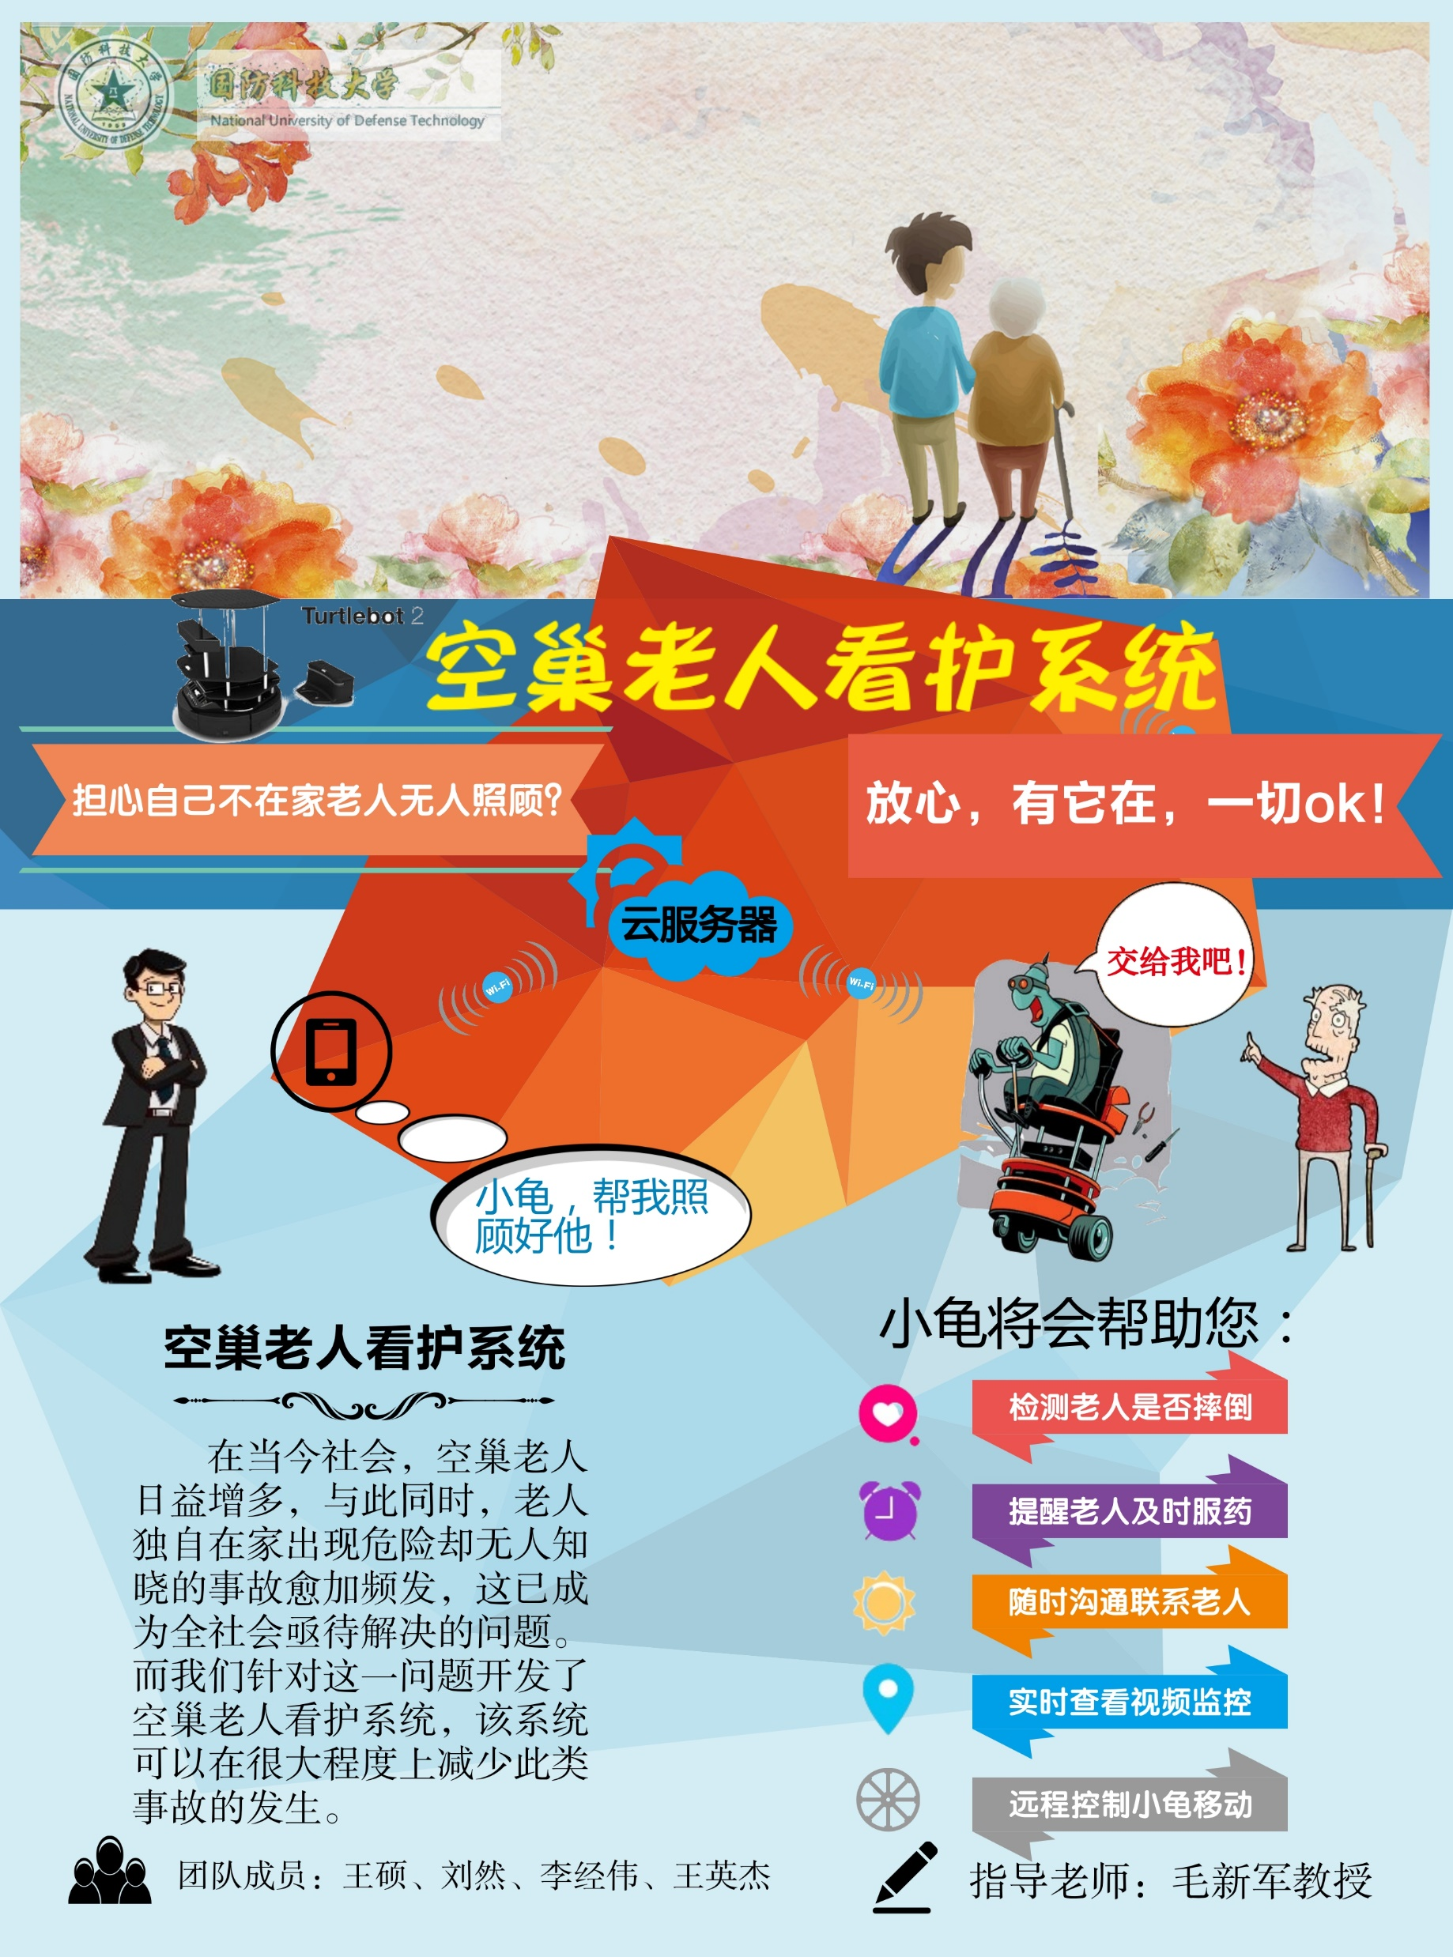
学生创意实践项目
无人值守的图书管理系统
多无人机联合
搜寻系统
空巢老人看护系统
学生创意实践项目开发代码超过1万行
学生创意实践作品获泛珠三角大学生计算机作品赛2016全国银奖、2017全国金奖、2018全国金奖

Slide 20
敬请评委老师批评指正！

